Slide 1
EIDO
Comisión de Calidade
24 de febreiro de 2025

Slide 2
Orden do día
Aprobación, se procede, das actas de sesións anteriores
Informe da presidencia
Validación, se procede, das Liñas de Acción do proceso de Dirección Estratéxica do SGC
Validación, se procede, da Memoria de Calidade da EIDO dos cursos 2021/2022 e 2022/2023.
Validación, se procede, da modificación do proceso de Xestión de Programas do SGC
Informe dos resultados da enquisa de satisfacción dos estudantes de doutoramento do curso 2023/2024
Informe dos resultados da enquisa de satisfacción do profesorado dos cursos 2022/2023 e 2023/2024
Rolda aberta de intervencións

Slide 3

Aprobación, se procede, das actas de sesións anteriores

Slide 4
1. Aprobación, se procede, das actas de sesións anteriores
- Acta da sesión ordinaria da Comisión de Calidade da EIDO do 11 de novembro de 2024

Slide 5

Informe da Presidencia

Slide 6
2. Informe da Presidencia
- Cambios na composición da Comisión de Calidade
- Informes provisionais de Seguimento (2024)
• Ciencias da educación e do comportamento
• Educación, deporte e saúde
• Ordenación xurídica do mercado
• Tecnoloxías da información e as comunicacións
Todos os informes son Conforme con recomendacións para a mellora, pero sen aspectos de obrigado cumprimento.
En colaboración coa CAPDs do programas enviaranse alegacións (mediados Marzo).

Slide 7
2. Informe da Presidencia
Acreditación e Seguimento (2025):
Acreditación: PD en Patrimonio cultural (Informe a finais marzo 2025)
Seguimentos (Informes xuño 2025)
- Modificacións substanciais dos programas (Versión inicial – finais febreiro)

Slide 8
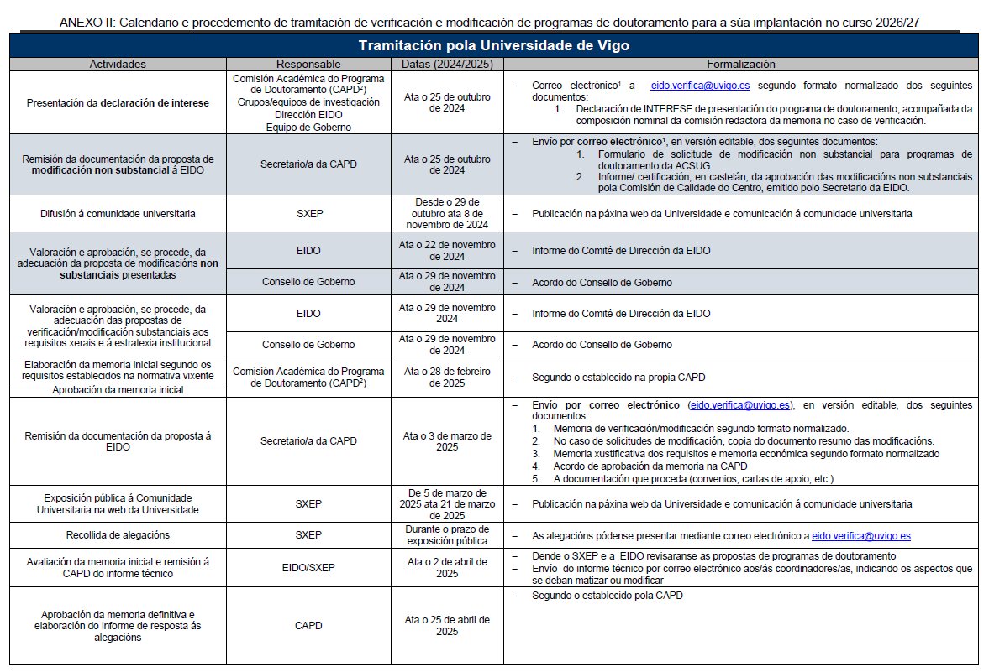
2. Informe da Presidencia

Slide 9
2. Informe da Presidencia
- Plan de Calidade del SGC:
Proceso Dirección Estratéxica: Aprobado en xuño 2024
(Pendente Cadro de mando/Memoria EIDO)
Proceso Xestión de Programas: Revisión rematada
Proceso Formación de investigadores: Actualmente en revisión
Proceso Xestión Académica: Actualmente en revisión

Slide 10
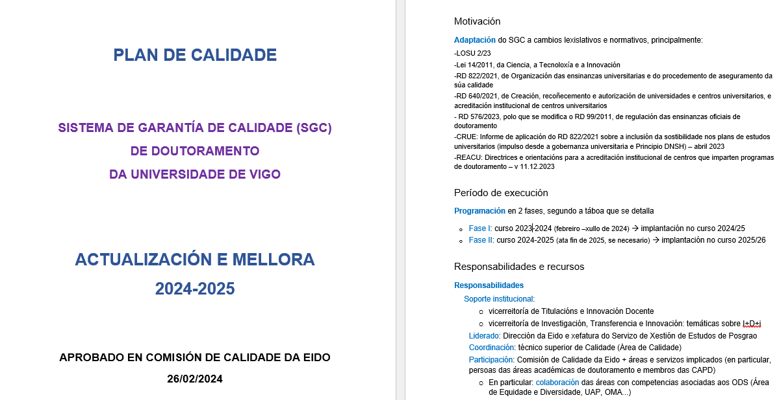
2. Informe da Presidencia

Slide 11
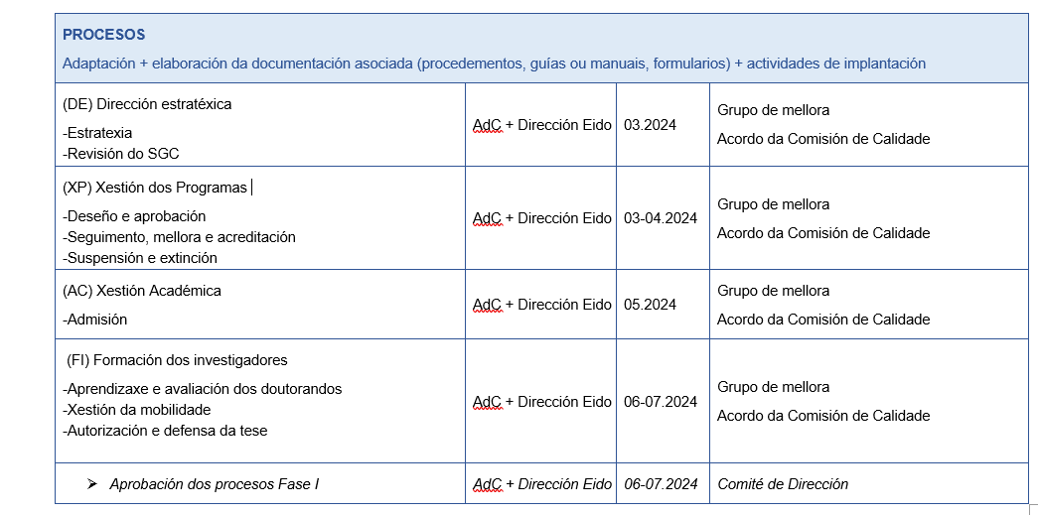
2. Informe da Presidencia

Slide 12

Validación, se procede, das Liñas de Acción do proceso de Dirección Estratéxica do SGC

Slide 13
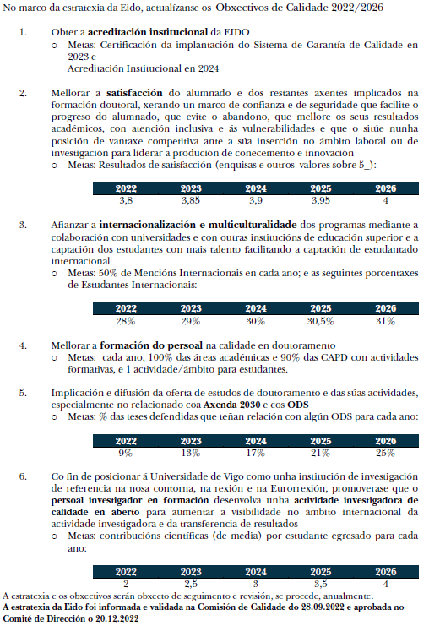

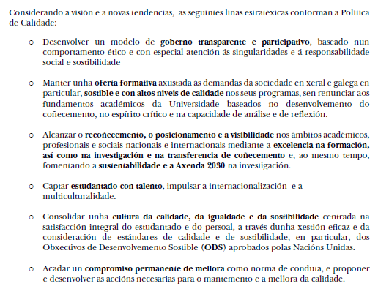
3. Validación, se procede, das Liñas de Acción do proceso de Dirección Estratéxica do SGC

Slide 14
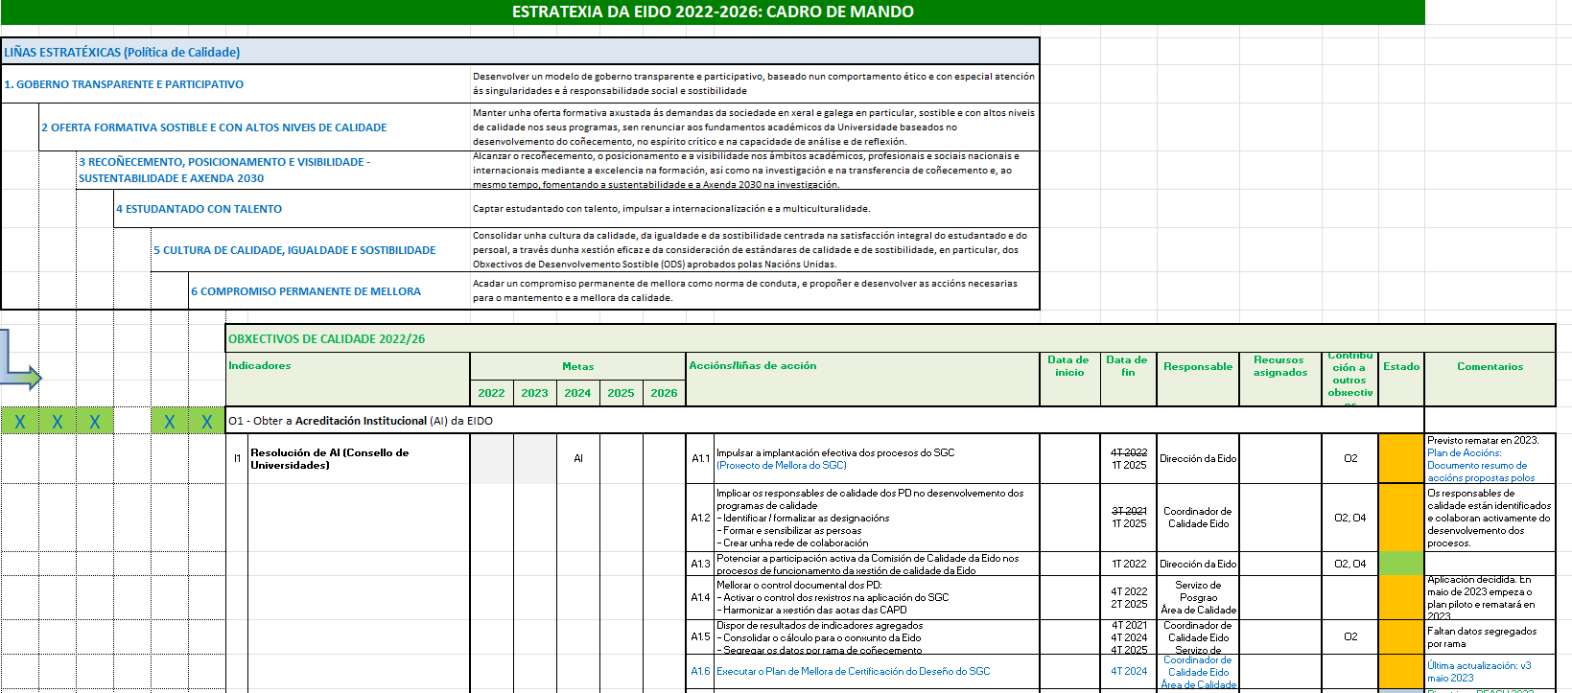
3. Validación, se procede, das Liñas de Acción do proceso de Dirección Estratéxica do SGC

Slide 15

Validación, se procede, da Memoria de Calidade da EIDO dos cursos 2021/2022 e 2022/2023

Slide 16
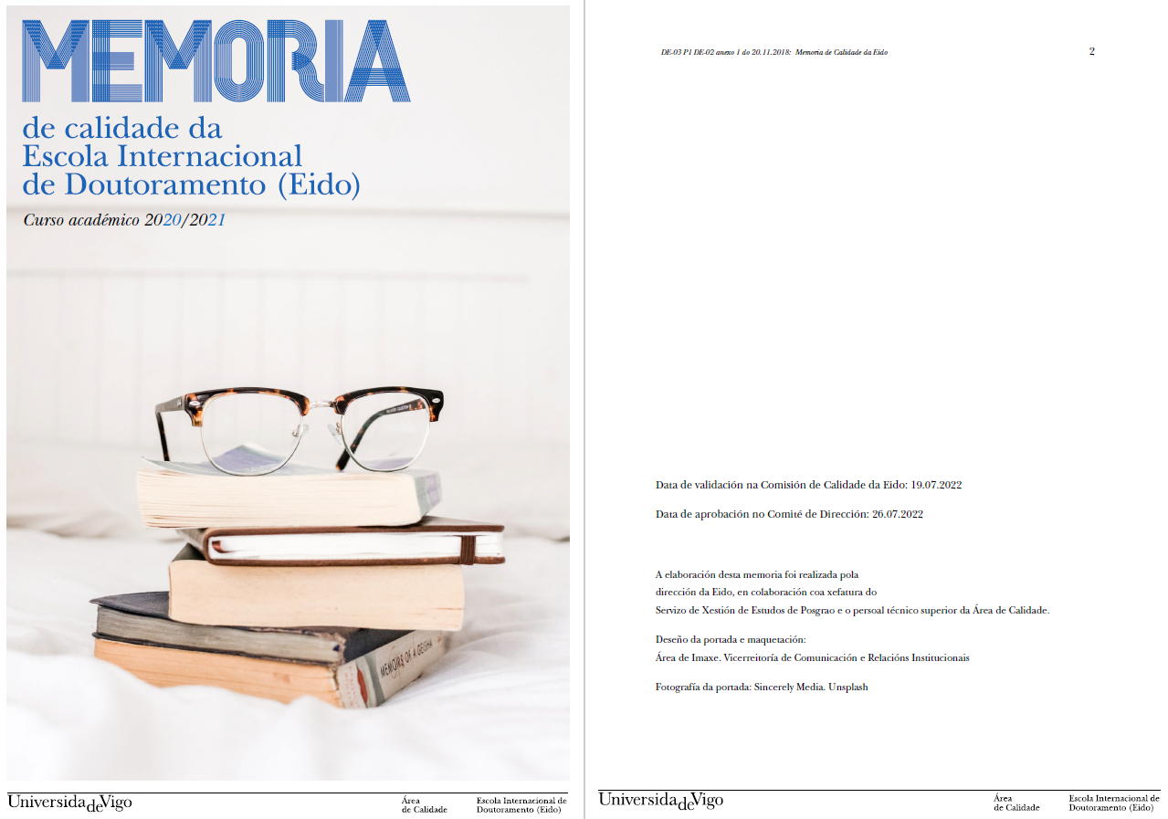
4. Validación, se procede, da Memoria de Calidade da EIDO dos cursos 2021/2022 e 2022/2023

Slide 17
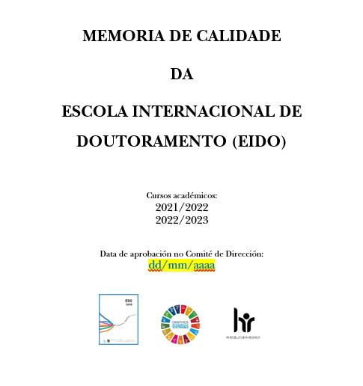
4. Validación, se procede, da Memoria de Calidade da EIDO dos cursos 2021/2022 e 2022/2023

Slide 18
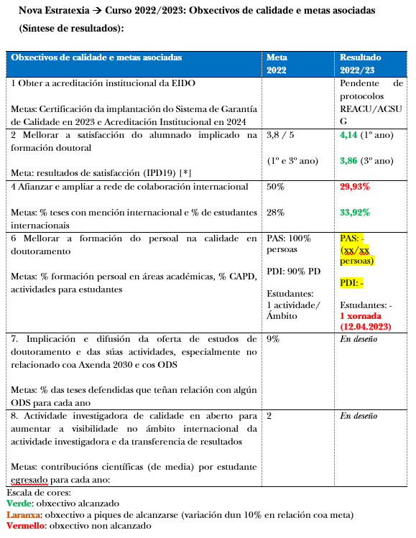
4. Validación, se procede, da Memoria de Calidade da EIDO dos cursos 2021/2022 e 2022/2023

Slide 19
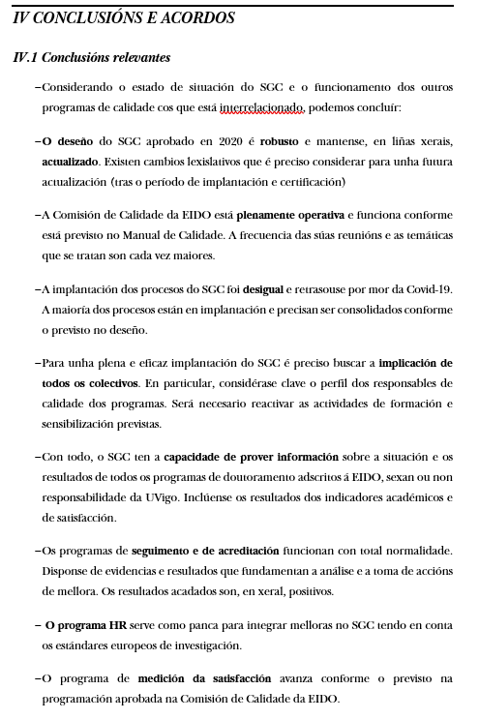
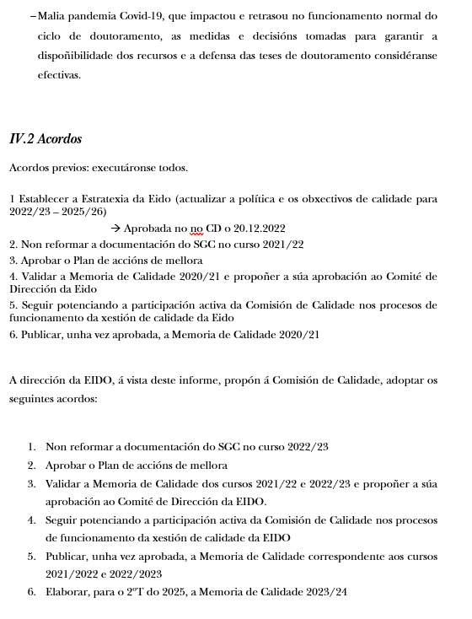
4. Validación, se procede, da Memoria de Calidade da EIDO dos cursos 2021/2022 e 2022/2023

Slide 20

Validación, se procede, da modificación do proceso de Xestión de Programas do SGC

Slide 21
5. Validación, se procede, da modificación do proceso de Xestión de Programas do SGC
- Proceso Xestión dos Programas de Doutoramento (Síntese de cambios):
Cambio de responsable do proceso: Dirección da Eido
Novo indicador do proceso: Taxa de éxito VSMA
Inclusión da fase de análise e mellora (todos os procedementos)
- Procedemento Deseño e aprobación:
Precisións respecto das modificacións substanciais / non substanciais
Modelo de declaración de interese
Modelo de memoria
Participación da comisión de calidade
Participación de estudantes (elaboración da memoria)

Slide 22
5. Validación, se procede, da modificación do proceso de Xestión de Programas do SGC
- Procedemento Seguimento, mellora e acreditación:
Seguimento externo tras 3 anos
Informe anual e modelo
Seguimento das alegacións e melloras
Acreditación con outros selos de calidade nacionais ou internacionais
- Procedemento Suspensión e extinción:
Precisións respecto da organización / planificación das suspensións e extincións
Modelo de declaración de interese
Participación da comisión de calidade

Slide 23

Informe dos resultados da enquisa de satisfacción dos estudantes de doutoramento do curso 2023/2024

Slide 24
6. Informe dos resultados da enquisa de satisfacción dos estudantes de doutoramento do curso 2023/24
- Contexto e novidades 2024:
Enquisa encádrase na programación da avaliación da satisfacción da EIDO 2022/23 – 2025/26 aprobada pola Comisión de Calidade da EIDO en xullo de 2023.
Enquisa en liña (aplicación LimeSurvey) programada para outubro de 2024. Realizada entre os días 25 de novembro e 20 de decembro de 2024.
Despois dos cambios de cuestionario e formato realizados en anos anteriores (harmonización no SUG), este ano non se incorporan máis novidades
Próxima avaliación: outubro de 2025 (curso 2023/24)

Slide 25
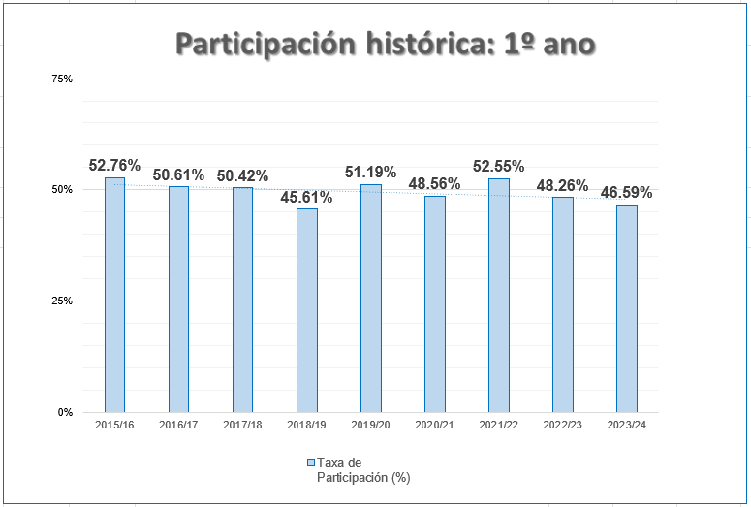
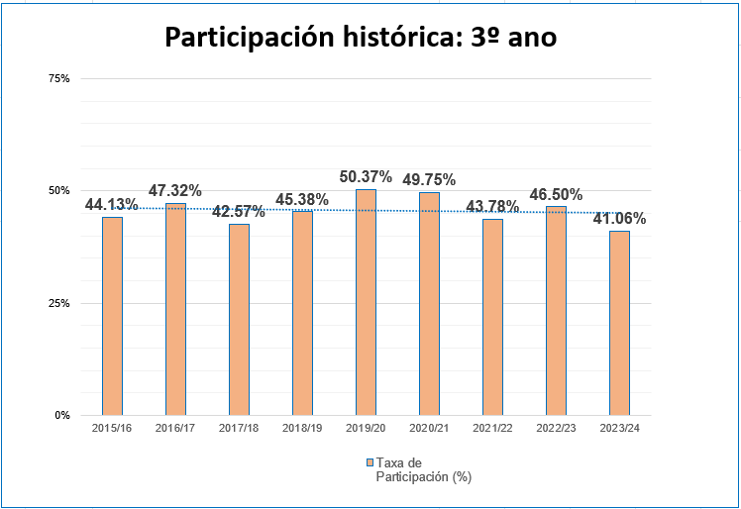
6. Informe dos resultados da enquisa de satisfacción dos estudantes de doutoramento do curso 2023/24
- Síntese de resultados: Participación

Slide 26
6. Informe dos resultados da enquisa de satisfacción dos estudantes de doutoramento do curso 2023/24
Síntese de resultados: Participación global
1º ano: Lixeira tendencia negativa (48% → 46%)
[191 respostas efectivas dunha poboación de 410]
3º ano: Tamén tendencia negativa (46% → 41%)
[101 respostas efectivas dunha poboación de 246]
Os valores históricos mantense relativamente estables
Non se produciron incidencias destacables de non resposta por mor da carga dos datos da poboación na aplicación

Slide 27
6. Informe dos resultados da enquisa de satisfacción dos estudantes de doutoramento do curso 2023/24
Síntese de resultados: Participación por programas
Incorpóranse por primeira vez:
PD en Nanociencia e Biomedicina en 1º ano
PD en Nanomedicina sen matrícula en 1º nin 3º
Superan o límite do 35% (valor de participación aceptable):
30 dos 40 PD de 1º ano e 22 dos 39 de 3º ano
Obsérvase un empeoramento nos PD de 3º ano
Alta participación (igual ou superior ao 75%):
PD en Turismo, Análise Económica e Estudos Lingüiísticos (1º e 3º)
PD en Eficiencia Enerxética, Láser,,Fotónica e Visión e Metodoloxía e Aplicacións en Ciencias da Vida (1º)
PD en Sistemas de Software Intelixentes e Adaptables e Ordenación Xurídica do Mercado (3º)
Nula participación:
PD en Endocrinoloxía e Química Teórica (1º e 3º ano)
PD en Ciencias Mariñas, Eficiencia Enerxética, Xestión e Resolución de Conflitos e Ciencia e Tecnoloxía Química (3º)

Slide 28
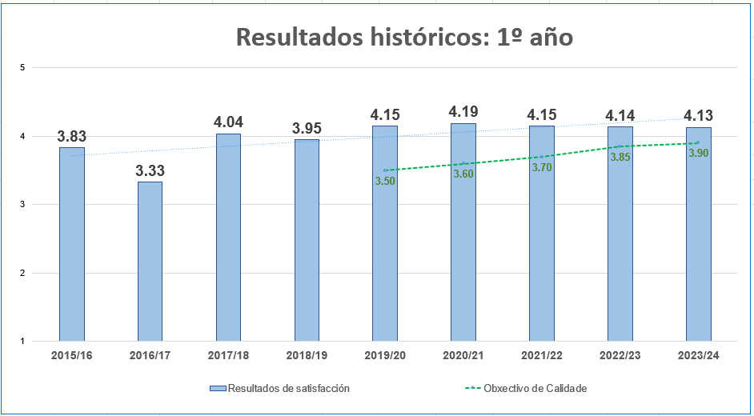
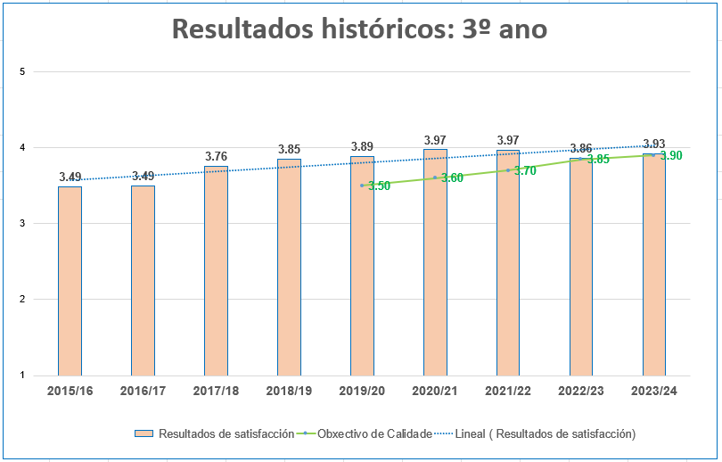
6. Informe dos resultados da enquisa de satisfacción dos estudantes de doutoramento do curso 2023/24
- Síntese de resultados: Satisfacción

Slide 29
6. Informe dos resultados da enquisa de satisfacción dos estudantes de doutoramento do curso 2023/24
Síntese de resultados: Satisfacción global
1º ano: Estabilizase a tendencia á mellora (4,14 → 4,13)
3º ano: Tamén hai una tendencia á mellora (3,86 → 3,93)
Ambos valores están por riba do obxectivo de calidade 2024 (3,9)
O marxe redúcese, o que pode indicar que, sen actuacións específicas nas temáticas menos valoradas, estase a acadar o límite de satisfacción

Slide 30
6. Informe dos resultados da enquisa de satisfacción dos estudantes de doutoramento do curso 2023/24
Síntese de resultados: Satisfacción por programas
18 PD quedan por debaixo do obxectivo de calidade (semellante ao ano pasado):
7 PD en 1º ano
11 PD en 3º ano
Alta satisfacción (≥ 4,5/5):
PD en Metodoloxía e Aplicacións en Ciencias da Vida 1º e 3º)
PD en SSIA, Ciencias do Deporte, Estudos Literarios, Comunicación, Biotecnoloxía, Resolución de Conflitos e Ordenación Xurídica do Mercado (1º)
PD en Educación, Deporte e Saúde, Física Aplicada e Investigación en Tecnologías y Procesos Avanzados en la Industria (3º)
Baixa satisfacción (≤ 3/5):
PD en Tecnoloxía Aeroespacial (1º)
PD en Sistemas de Software Intelixentes e Adaptables (3º)

Slide 31
6. Informe dos resultados da enquisa de satisfacción dos estudantes de doutoramento do curso 2023/24
Síntese de resultados: Satisfacción por temas
Aspectos mellor valorados (arredor de 4,5/5):
A dirección e titorización da tese e o fomento da crítica científica (1º e 3º)
Aspectos por debaixo do obxectivo de calidade:
A información sobre as axudas ou contratos pre-doc e post-doc e mobilidade (1º e 3º)
A información pública –web- (1º)
A información sobre a presentación da tese e as súas modalidades ou mencións, as avaliacións anuais e a orientación profesional (3º)
Os trámites informáticos asociados ao plan de formación e de investigación (1º e 3º)
As avaliacións anuais e a orientación profesional (3º)
A maioría dos aspectos, tanto positivos como negativos, son repetitivos de anos anteriores.
A maioría das temáticas que se comentan nos resultados cualitativos son reiterativos: acceso á info en inglés, supervisión da tese, información e recursos para bolsas, organización das actividades formativas...

Slide 32

Informe dos resultados da enquisa de satisfacción do profesorado dos cursos 2022/2023 e 2023/2024

Slide 33
7. Informe dos resultados da enquisa de satisfacción do profesorado dos cursos 2022/2023 e 2023/2024
- Contexto e novidades 2024:
Enquisa encádrase na programación da avaliación da satisfacción da EIDO 2022/23 – 2025/26 aprobada pola Comisión de Calidade da EIDO en xullo de 2023.
Enquisa en liña (aplicación LimeSurvey) programada para xullo de 2024. Realizada entre os días 1 e 31 de xullo de 2024.
Despois dos cambios de cuestionario e formato realizados en anos anteriores (harmonización no SUG), este ano non se incorporan máis novidades
Próxima avaliación: xullo de 2026 (cursos 2024/25 e 2025/26)

Slide 34
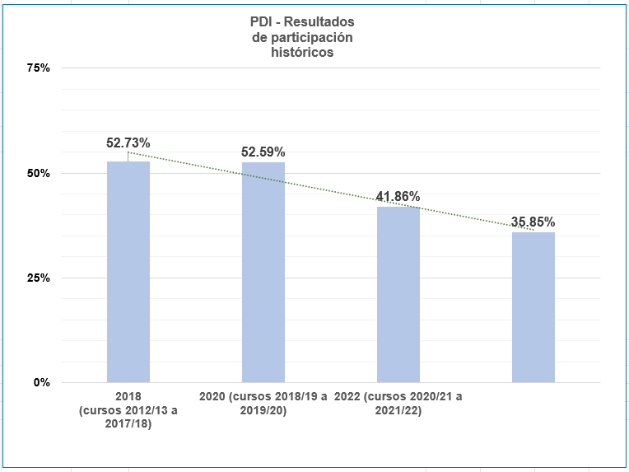
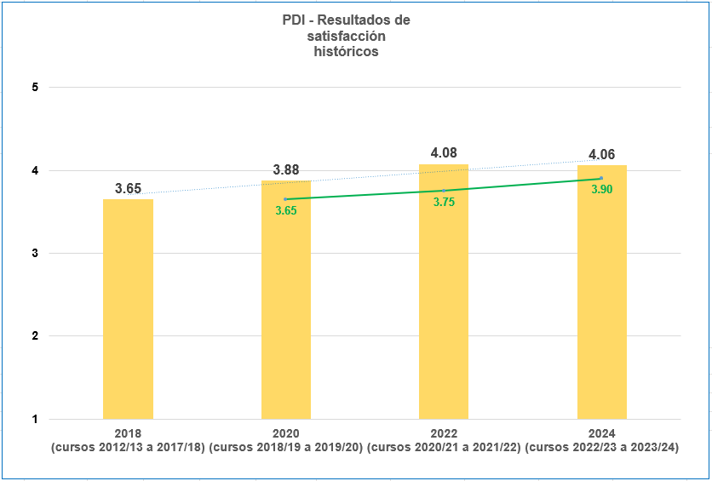
7. Informe dos resultados da enquisa de satisfacción do profesorado dos cursos 2022/2023 e 2023/2024
- Síntese de resultados: Participación e satisfacción

Slide 35
7. Informe dos resultados da enquisa de satisfacción do profesorado dos cursos 2022/2023 e 2023/2024
Síntese de resultados: Participación global
Tendencia negativa (52% → 42% → 36%)
Non se produciron incidencias destacables de non resposta por mor da carga dos datos da poboación na aplicación. Sen embargo, o 22% da poboación non puido ser cargada (datos incompletos)

Slide 36
7. Informe dos resultados da enquisa de satisfacción do profesorado dos cursos 2022/2023 e 2023/2024
Síntese de resultados: Participación por programas
Incorpóranse por primeira vez:
PD en Nanociencia e Biomedicina, PD en Matemáticas e Aplicacións e PD en Ciencias Sociais e Envellecemento
PD en Nanomedicina non participa
Superan o límite do 35% (valor de participación aceptable):
18 dos 41 PD (44%) – En 2022 49%
Obsérvase unha lixeira caída
Alta participación (igual ou superior ao 50%):
PD Ciencias da Educación e do Comportamento, Comunicación, Estatística, Métodos Matemáticos, Ordenación xurídica do mercado, Tradución e Paratradución e Xeotecnoloxías
Nula ou casi nula participación:
PD Ciencia e Tecnoloxía Química, Ciencias Sociais e Envellecemento, Investigación en Tecnoloxías, Matemáticas e Aplicacións e Nanociencia

Slide 37
7. Informe dos resultados da enquisa de satisfacción do profesorado dos cursos 2022/2023 e 2023/2024
Síntese de resultados: Satisfacción global
Resultado satisfactorio: 4,06/5
Estabilizase a tendencia á mellora (4,08 → 4,06)
3º ano: Tamén hai una tendencia á mellora (3,86 → 3,93)
O valor supera do obxectivo de calidade 2024 (3,9), cun marxe algo inferior ao de 2022

Slide 38
7. Informe dos resultados da enquisa de satisfacción do profesorado dos cursos 2022/2023 e 2023/2024
Síntese de resultados: Satisfacción por programas
35/41 PD superan o obxectivo de calidade (semellante ao ano pasado):
No acadan o obxectivo:
PD en Auga e Sustentibilidade, Ciencias Mariñas, Creación e Investigación en Arte Contemporánea, Creatividade e Innovación Social e Sustentable, Enxeñaría Química e Neurociencia, aínda que con valores superiores a 3/5
Alta satisfacción (> 4,5/5):
PD Ciencia e Tecnoloxía de Coloides, Eficiencia Enerxética, Turismo, Investigación en Tecnoloxías e Procesos e Equidade

Slide 39
7. Informe dos resultados da enquisa de satisfacción do profesorado dos cursos 2022/2023 e 2023/2024
Síntese de resultados: Satisfacción por temas
Por seccións: :
Os aspectos mellor valorados son os resultados do programa formativo, a valoración xeral e os recursos materiais e servizos (sen cambios respecto á avaliación anterior).
O máis negativo, os recursos humanos (sen cambios)
Por preguntas:
A información, planificación e coordinación da CAPD (por primeira vez, o máis valorado), a supervisión da CAPD, a formación investigadora adquirida polo estudantado e a adecuación e dispoñibilidade dos recurso materiais.
Os máis negativos, o apoio económico a estudantes e os recoñecementos a titorización e dirección de de tese (non acadan os obxectivos) e a información da web da Eido.

Slide 40

Rolda aberta de intervencións

Slide 41


